Slide 1
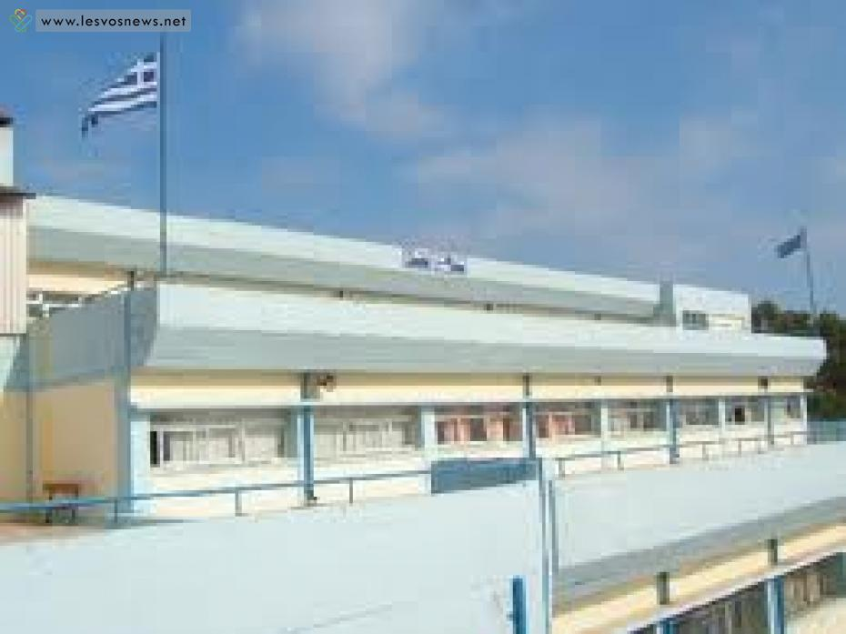
Εσπερινό ΕΠΑΛ Μυτιλήνης

Slide 2
Οδήγηση φωτοβολταϊκών πάνελ με την χρήση arduino
Στοιχεία Μαθητών:
Τουρβαλής Βαγγέλης,
Ανδρίκος Νίκος,
Δελημανώλης Παναγιώτης,
Βουλγαρέλλης Παναγιώτης

Slide 3
Επιβλέποντες εκπαιδευτικοί.
Δεληγιάννης Σταύρος
Παντέμης Γρηγόρης
Κορδογιάννης Γιώργος

Slide 4
Προσπάθεια εκπόνησης μελέτης και κατασκευής:
Αυτοκινούμενου πάνελ παρακολούθησης της τροχιάς του ήλιου.
Διαστάσεων 2Χ2 μέτρα
Ισχύος 500Watts
Με αποθήκευση της ενέργειας
Για φωτισμό του κτηρίου τις νυχτερινές ώρες

Slide 5
Μέθοδος παρακολούθησης του ήλιου
Στατιστική:
Ξεκινά τη λειτουργία του μια ηλιόλουστη μέρα.
Κάθε λεπτό αποθηκεύει σε EEPROM τις τρέχουσες συντεταγμένες που θα προκύπτουν από μετρήσεις με οπτικό τρόπο τριών αισθητήρων.
Την επόμενη μέρα αν υπάρχει συννεφιά, τη δεδομένη χρονική στιγμή το tracker μεταφέρεται στη θέση της προηγούμενης ημέρας.
Εάν η μέτρηση διαφέρει από αυτήν της προηγούμενης τότε ενημερώνεται η βάση.

Slide 6
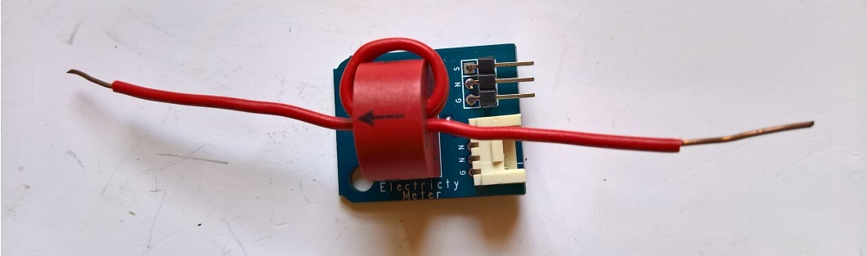
Μέτρηση παλμών
Μετράμε τους παλμούς του ρεύματος από τα μοτεράκια με έναν ‘κλέφτη’ οπότε πάντα ξέρουμε την ακριβή θέση τους.
Η ακρίβεια είναι πολύ μεγάλη και δεν χρειάζεται άλλου τύπου αισθητήριο.

Slide 7
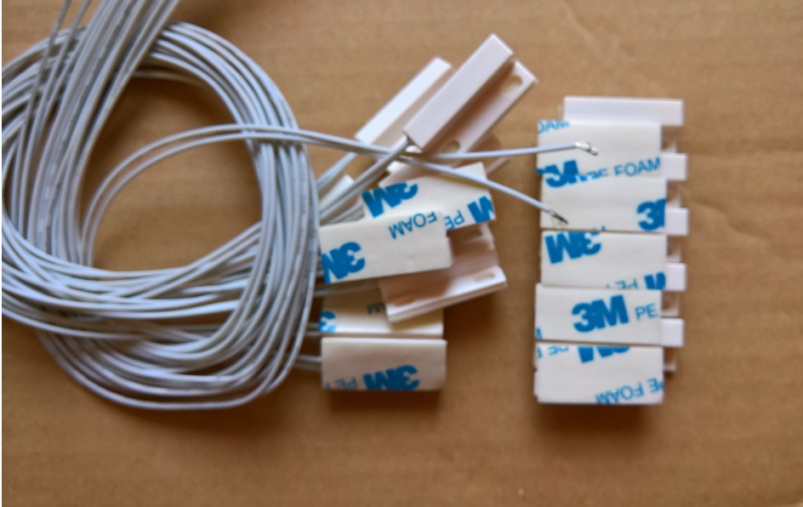
Πρόβλεψη θέσης
Οι ακραίες θέσεις γίνονται αισθητές με μαγνητικούς διακόπτες μέσω διακοπών για να μην έχουμε το φαινόμενο των καταστροφών.

Slide 8
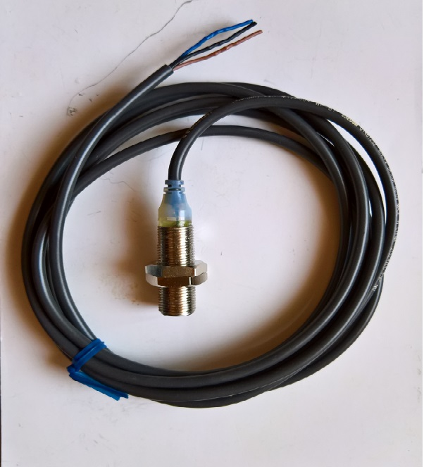
Proximity Sensor

Slide 9
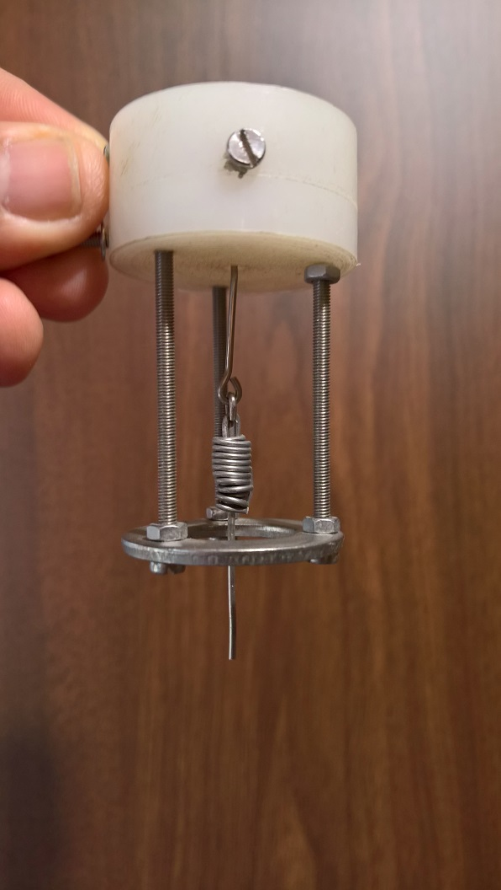
Αισθητήρας ταχύτητας ανέμου

Slide 10
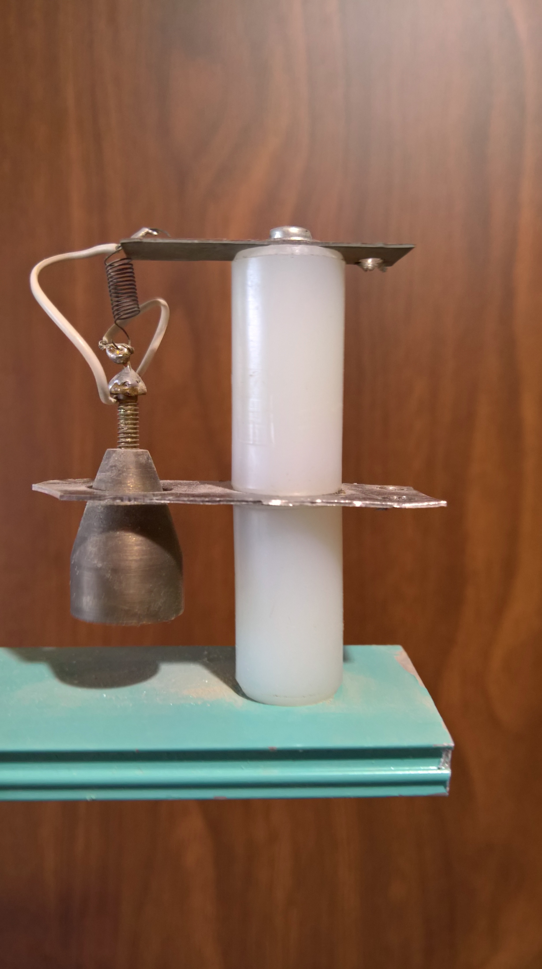
Αισθητήρας κραδασμών

Slide 11
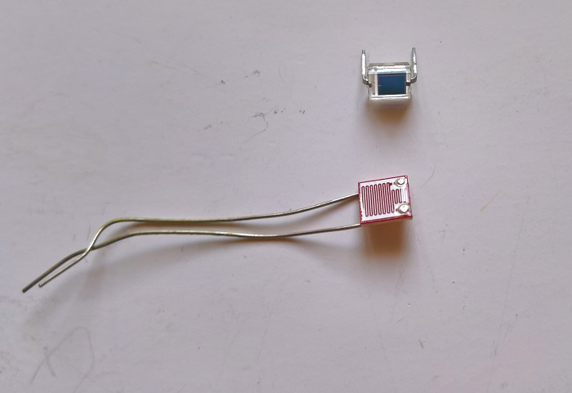
Αισθητήρια φωτός

Slide 12
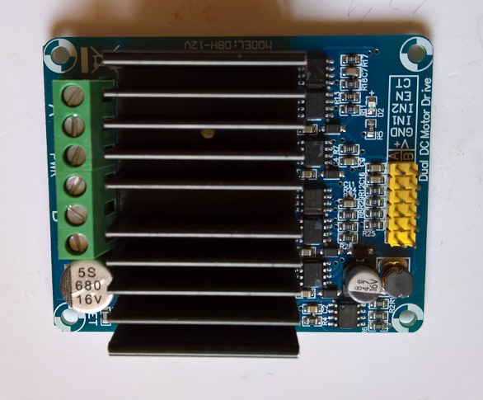
Ενισχυτής κίνησης κινητήρων

Slide 13
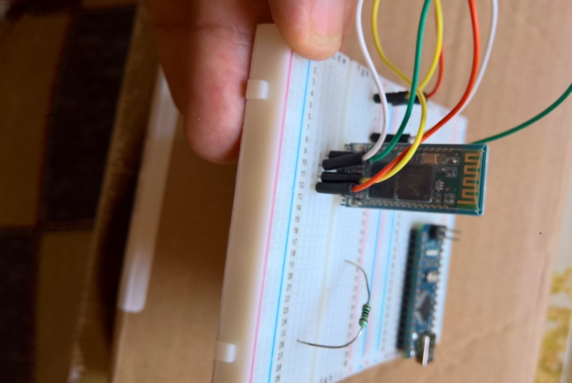
Bluetooth

Slide 14
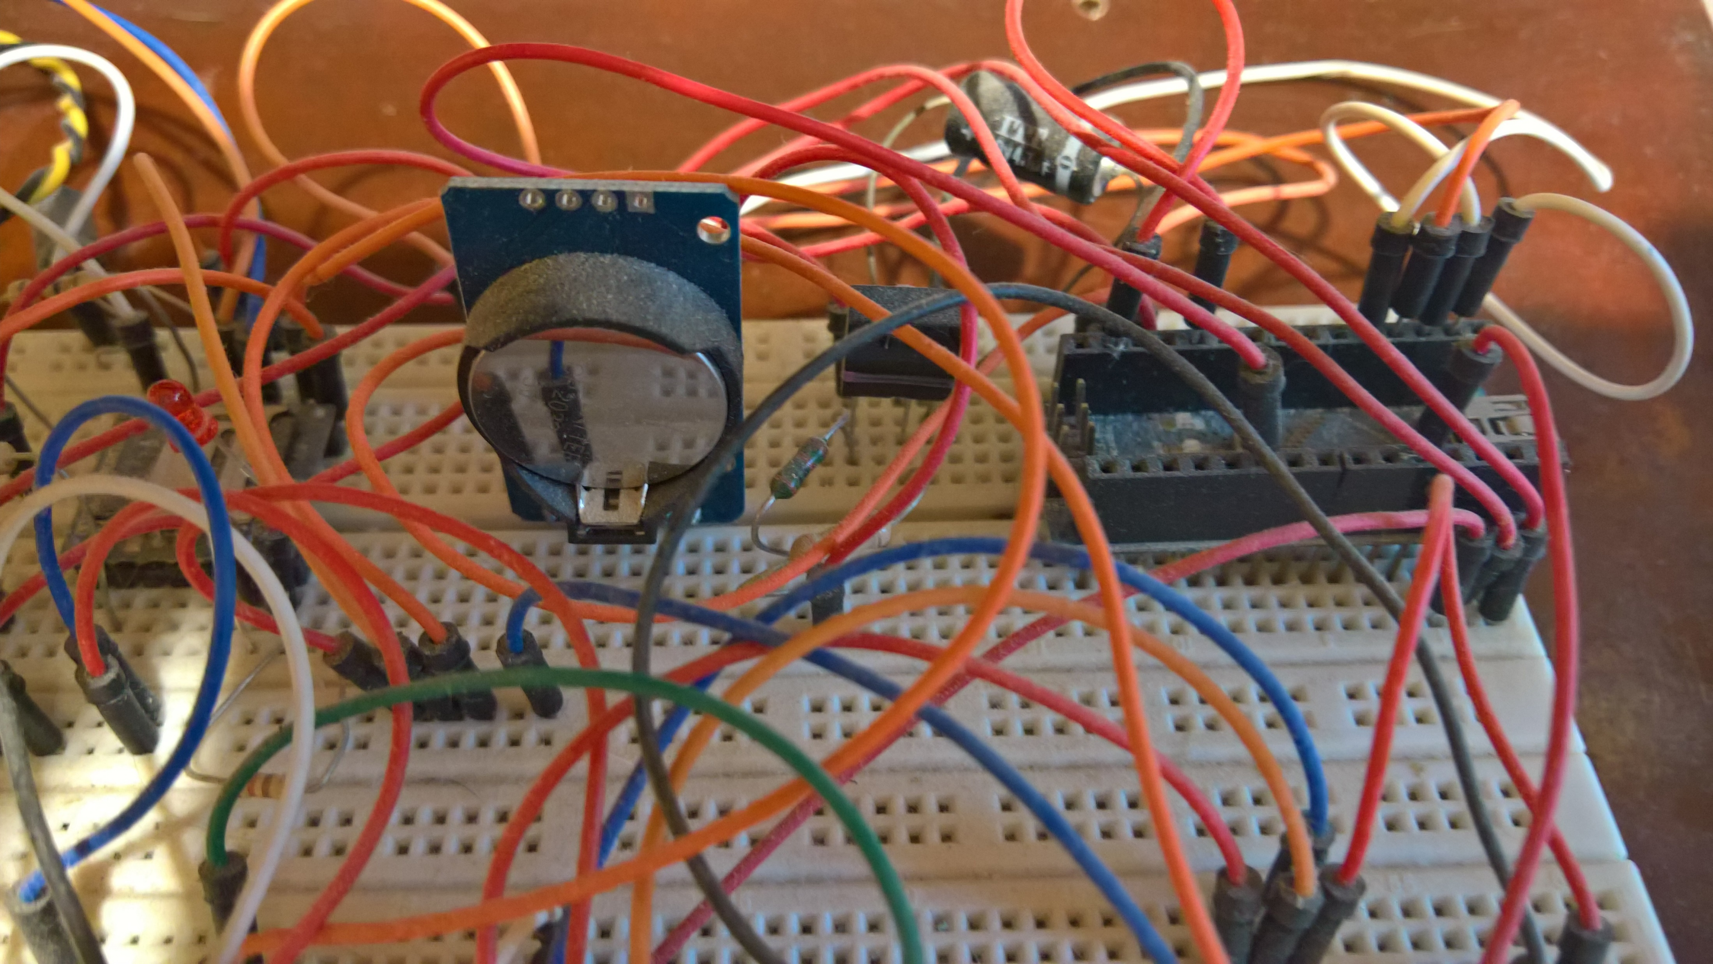
Ρολόι & 32Kb Eeprom Board δοκιμών με Arduino Nano

Slide 15
ΣΤΟΧΟΙ
Το Εσπερινό ΕΠΑΛ Στοχεύει:
Να προτείνει τον τρόπο κατασκευής ενός Solar Tracker
Που θα μπορεί να το κατασκευάσει όποιος διαθέτει απλά εργαλεία κοπής και συγκόλλησης.
Στοιχειώδεις γνώσεις ηλεκτρολογίας και ηλεκτρονικής
Διάθεση να πειραματιστεί.
Με υλικά που θα μπορεί να τα βρει πανεύκολα.

Slide 16
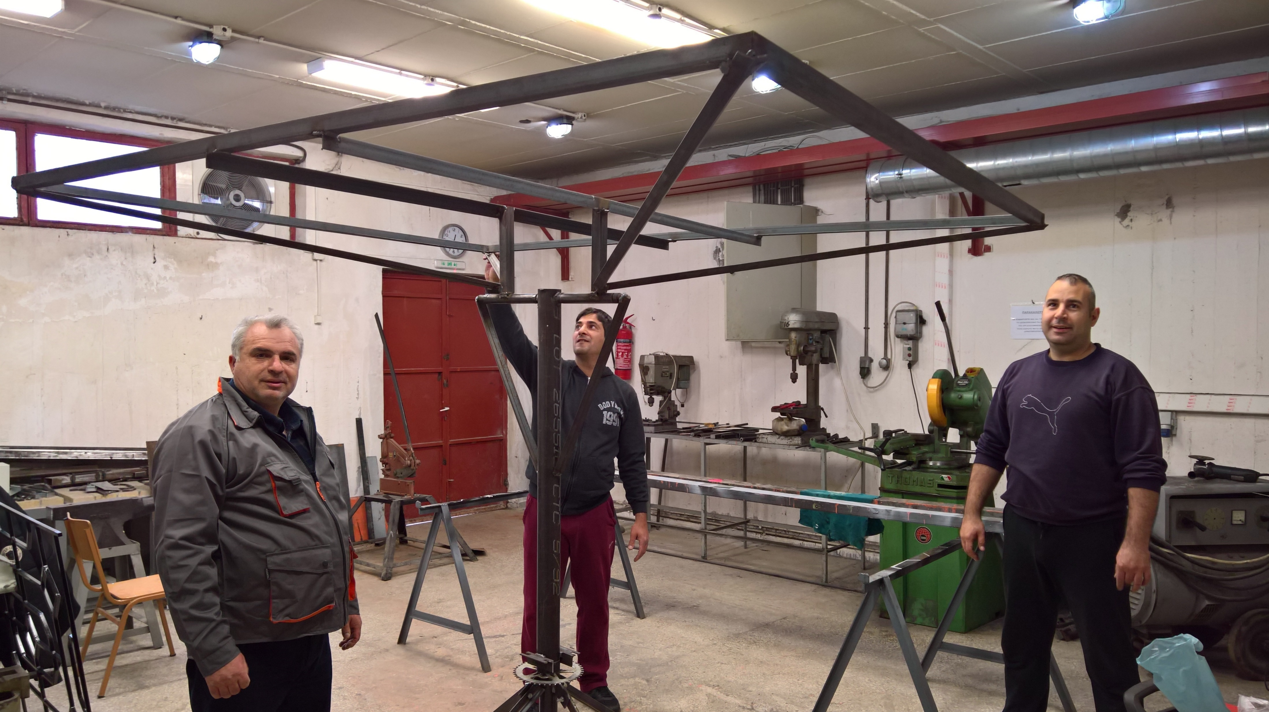
Ζύγισμα του Πάνελ

Slide 17
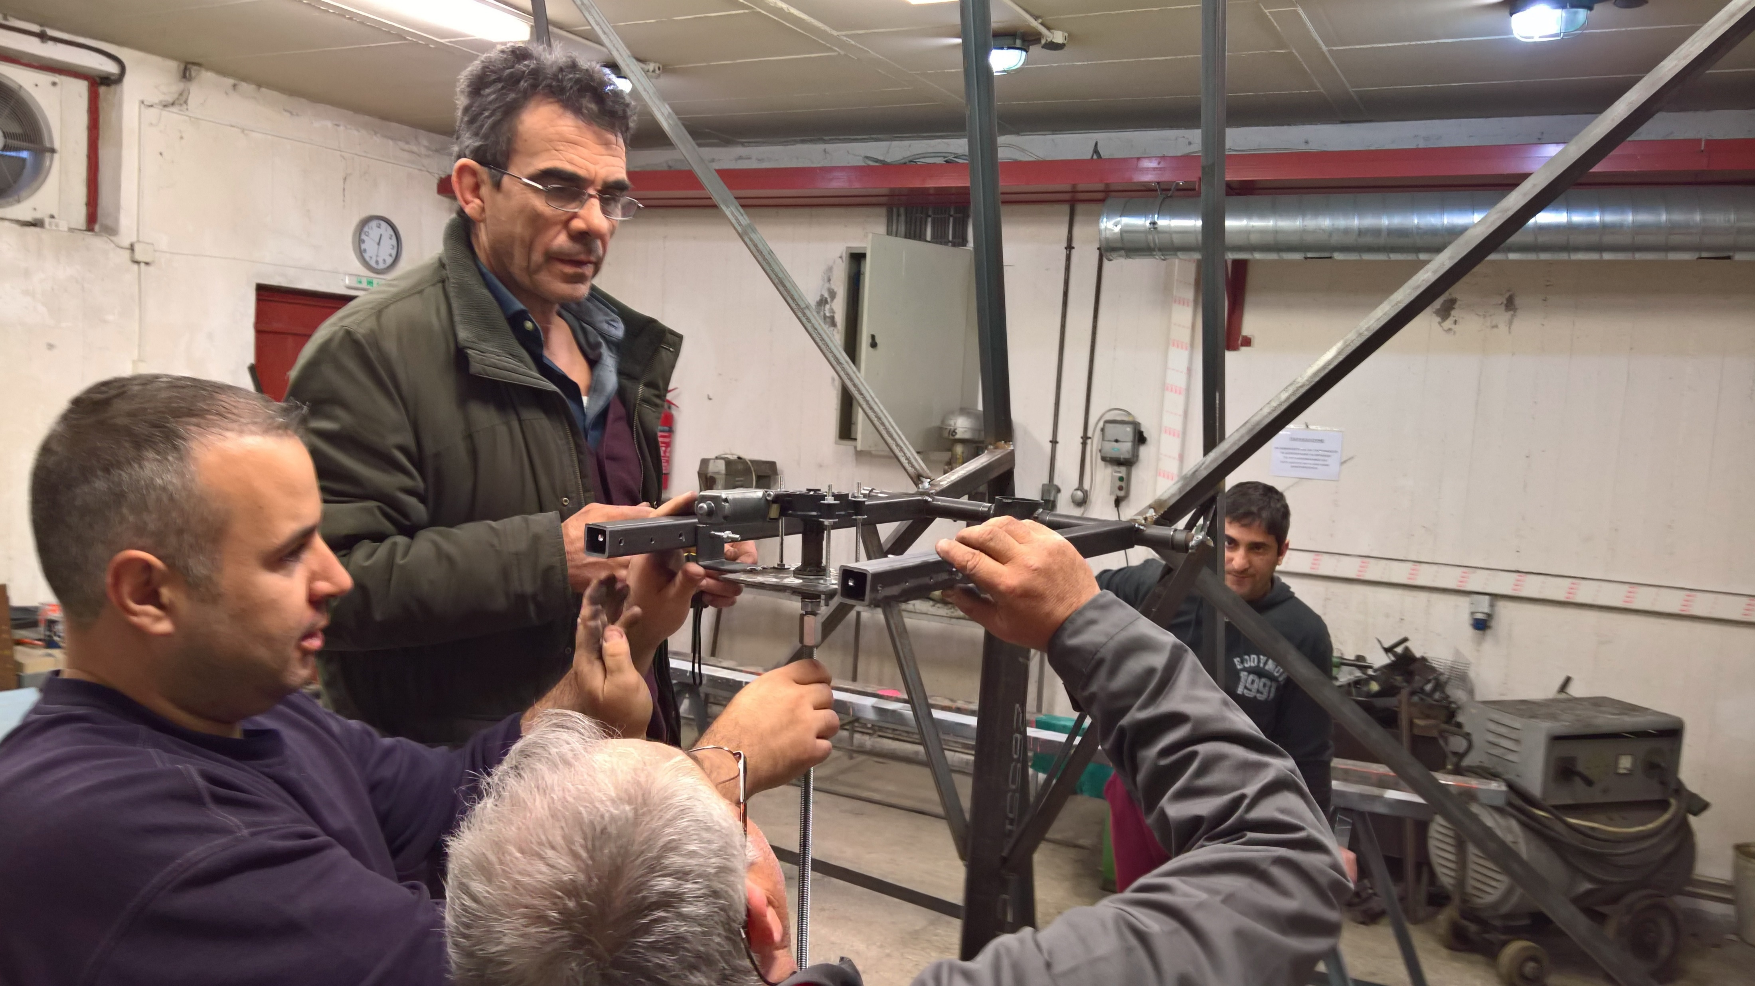
Τοποθέτηση κατακορύφου

Slide 18
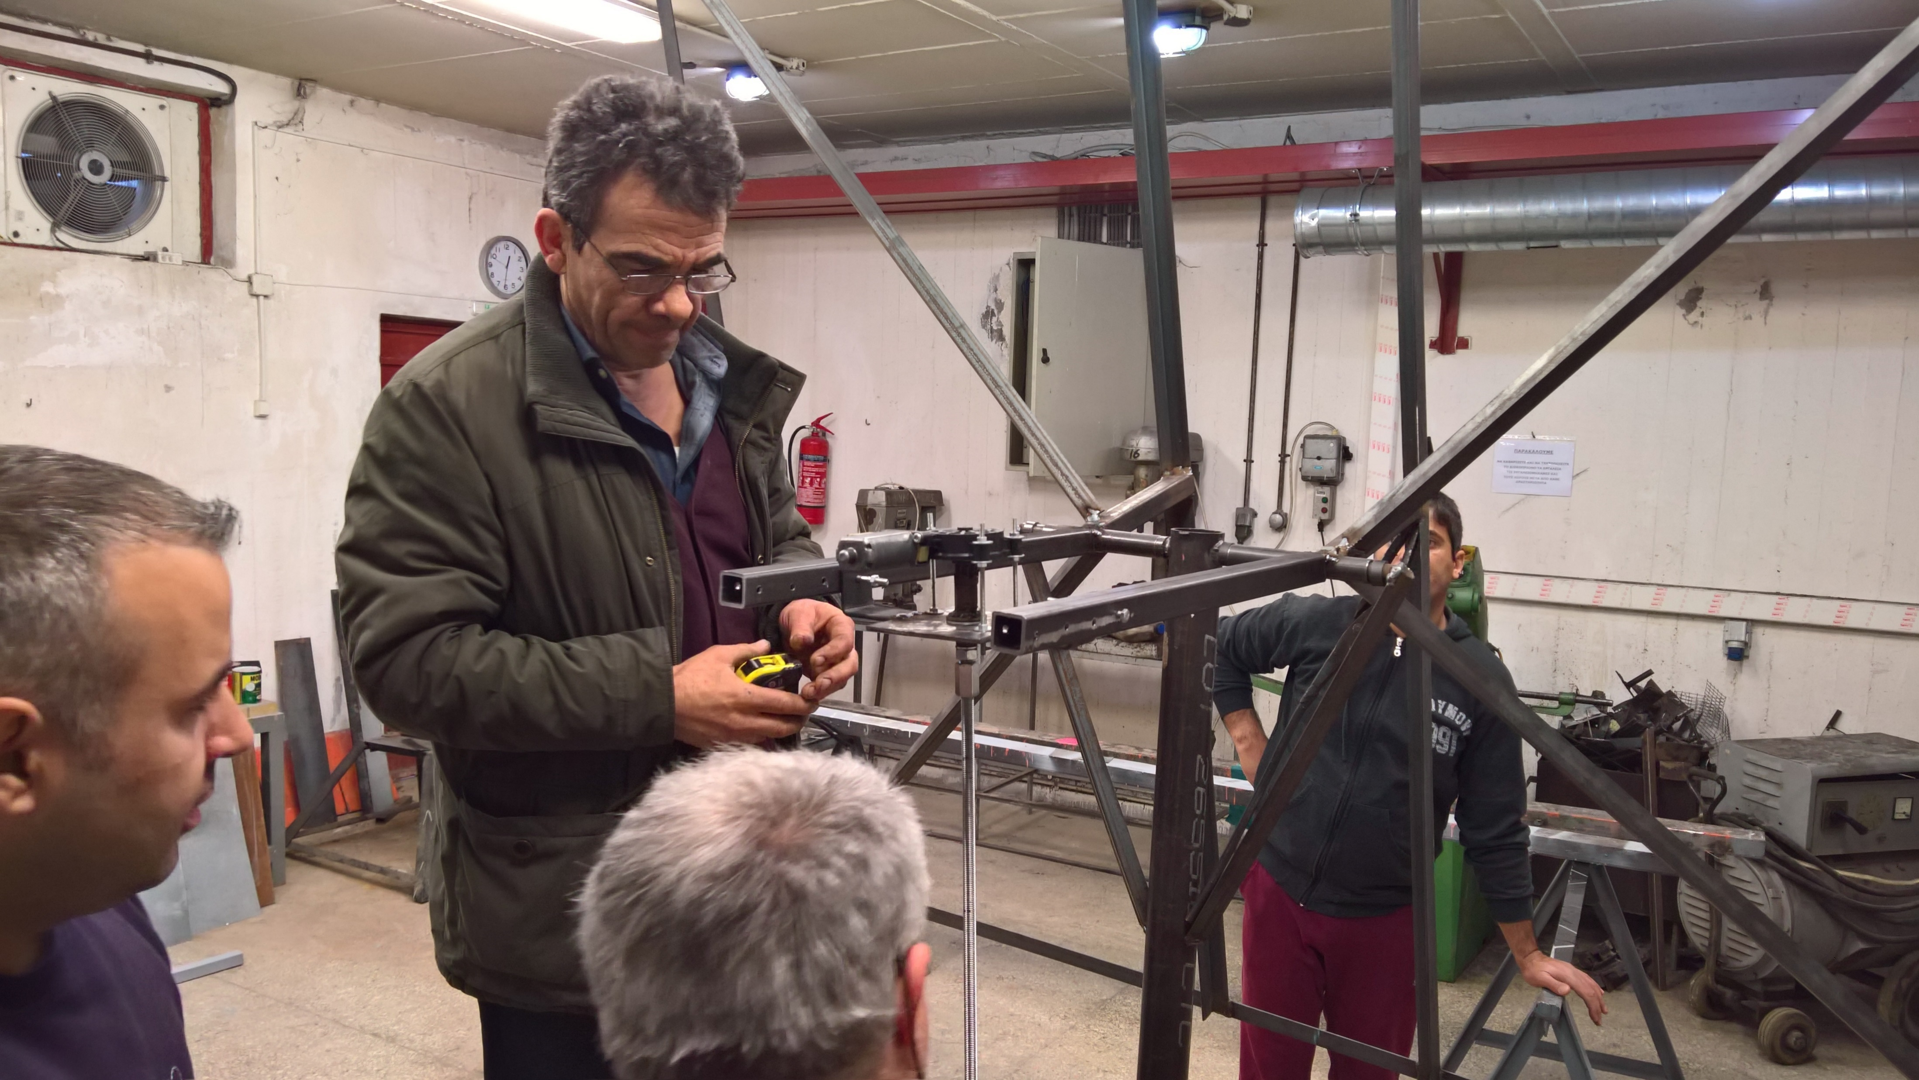
Ρύθμιση κατακόρυφου

Slide 19
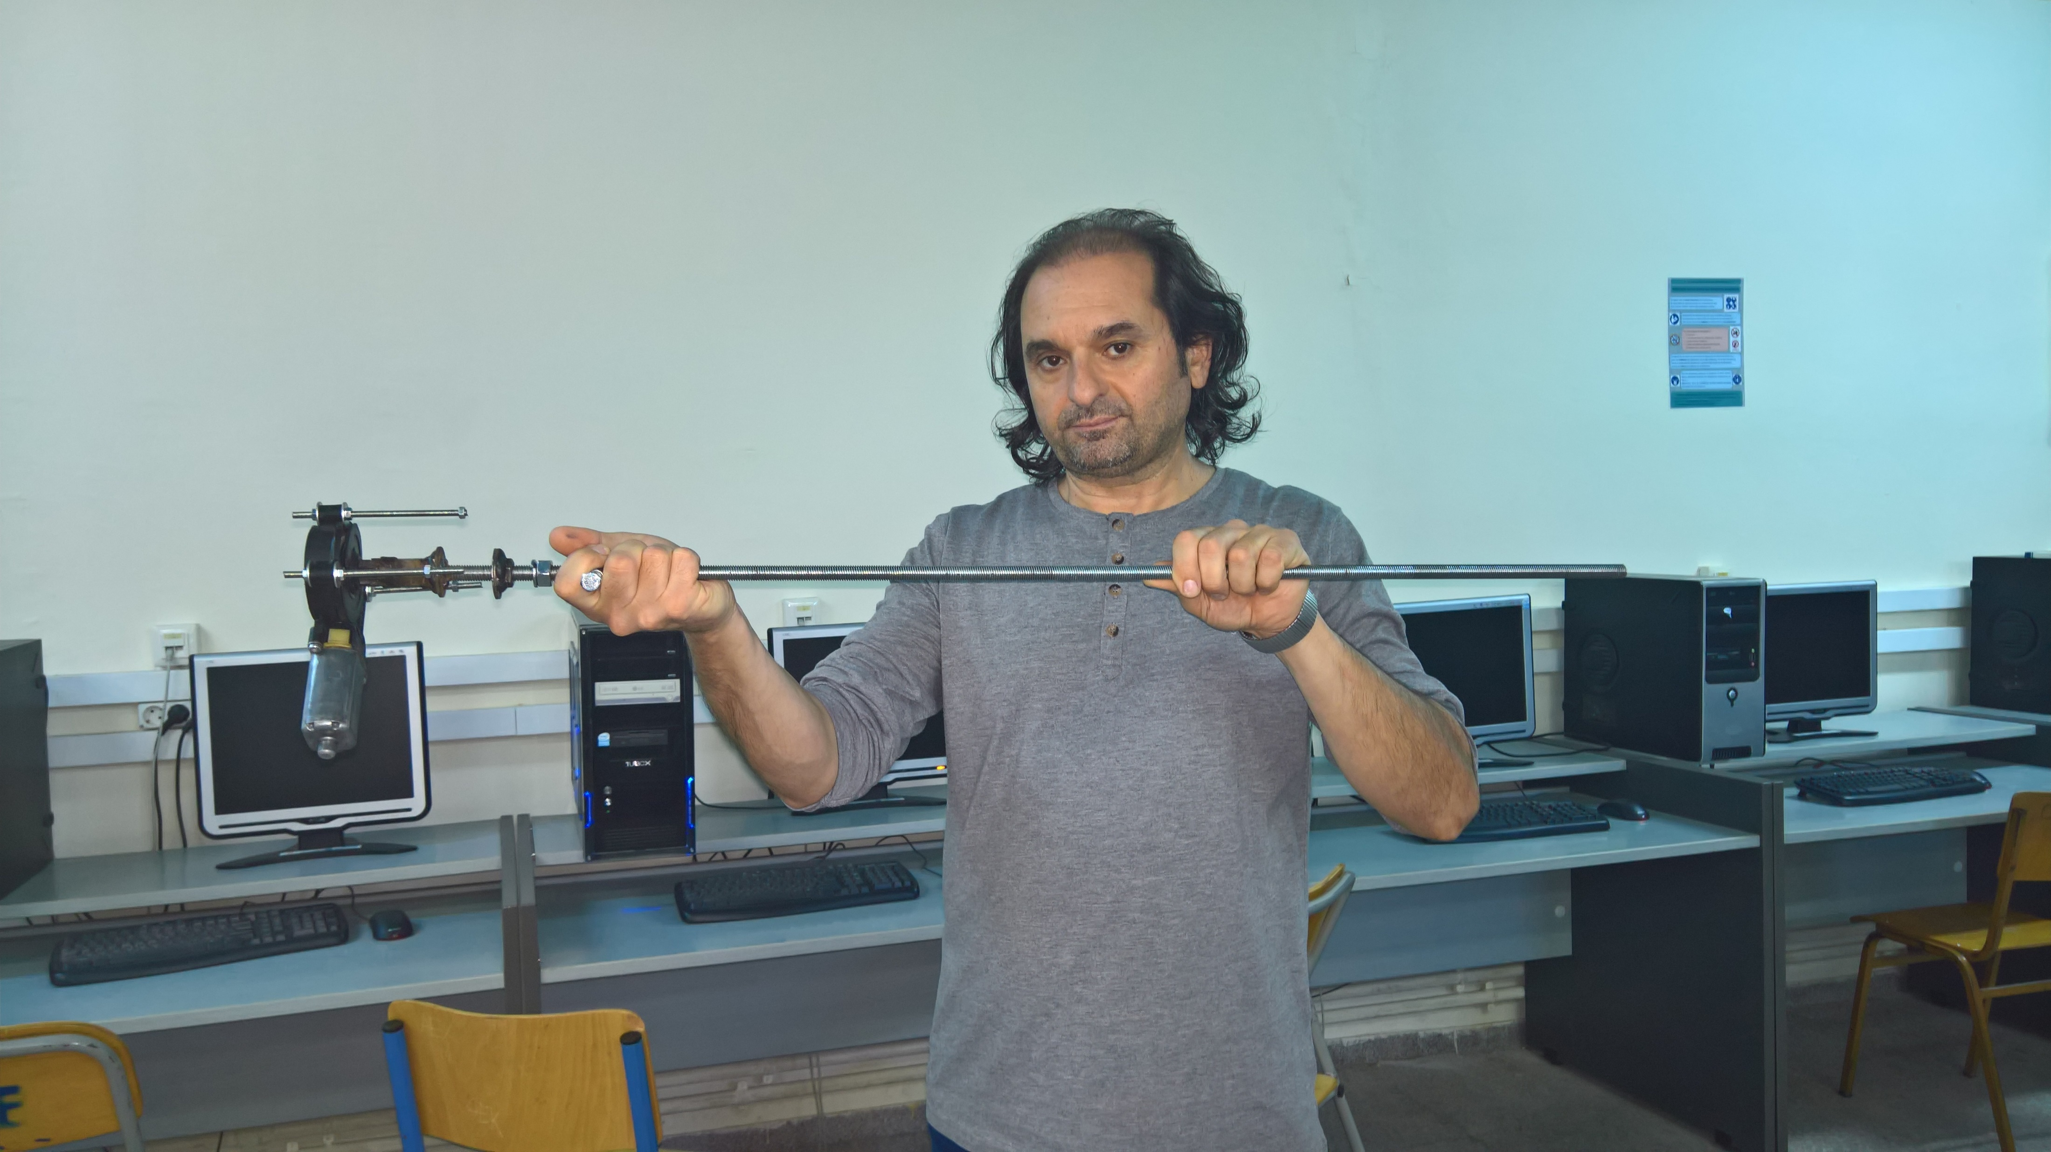
ΑΞΩΝΑΣ ΚΑΤΑΚΟΡΥΦΗΣ ΚΙΝΗΣΗΣ

Slide 20
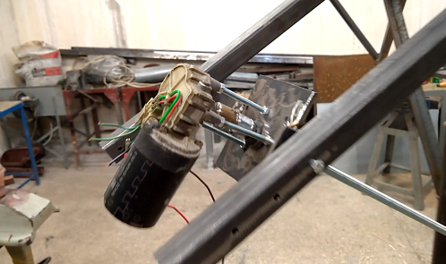
Μηχανισμός κίνησης κατακόρυφου

Slide 21
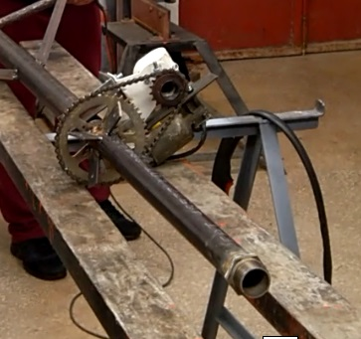
Μηχανισμός κίνησης οριζοντίου

Slide 22
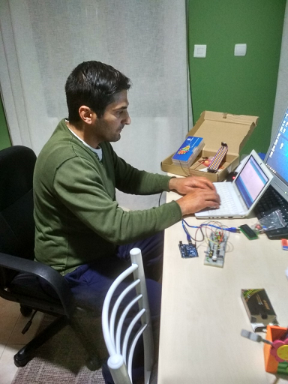
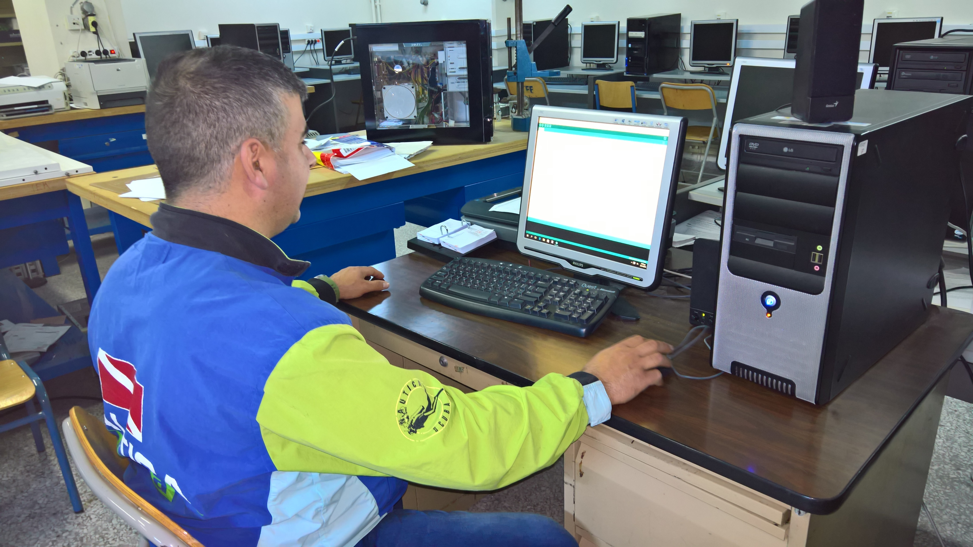
Αρχίζει ο προγραμματισμός

Slide 23
Οφέλη για τους πολίτες
Με φθηνά και απλά υλικά μπορούν να φτιάξουν παρόμοιες κατασκευές χρησιμοποιώντας την ενέργεια του ήλιου
Να τροφοδοτήσουν με ηλεκτρικό ρεύμα το σπίτι τους, περιορίζοντας έτσι την εξάρτησή τους, από την ηλεκτρική εταιρία (ΔΕΗ).
Σχέδια, λογισμικό και οποιαδήποτε άλλη πληροφορία θα είναι διαθέσιμη δωρεάν για τον καθένα.

Slide 24
Οφέλη για την πόλη μου
Τώρα όσον αφορά την πόλη, θα μπορέσει π.χ. να φωτίσει χώρους, δημοτικά κτήρια, σκοτεινούς δρόμους κ.λ.π.
Θα προκύψουν περιβαλλοντικά οφέλη από τη μείωση της κατανάλωσης των συμβατικών καυσίμων (πετρέλαιο, κοκ, λιγνίτη κ.λ.π.).
Επιπρόσθετα θα δοθεί ένα έναυσμα στους δημότες, ένας τρόπος σκέψης για ενίσχυση της περιβαλλοντικής συνείδησης και στροφή στην χρήση των ανανεώσιμων πηγών ενέργειας.

Slide 25

Συνεχίζουμε

Slide 26
ΕΥΧΑΡΙΣΤΩ ΓΙΑ ΤΗΝ ΠΡΟΣΟΧΗ ΣΑΣ

